Slide 1

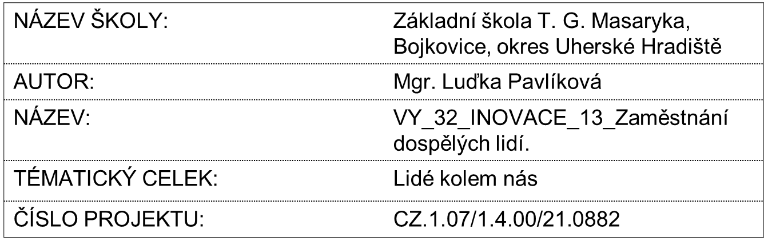

Notes:
1

Slide 2
Prezentace slouží k opakování učiva zaměstnání dospělých.

Slide 3

Zaměstnání dospělých lidí.

Slide 4
Co dělají lidé v tomto povolání?
Hasič opravuje auta.
Zpěvák učí děti.
Automechanik soudí.
Kuchař hasí požár.
Malíř zpívá.
Učitel léčí děti.
Lékař maluje obrazy.
Soudce vaří polévku.

Slide 5
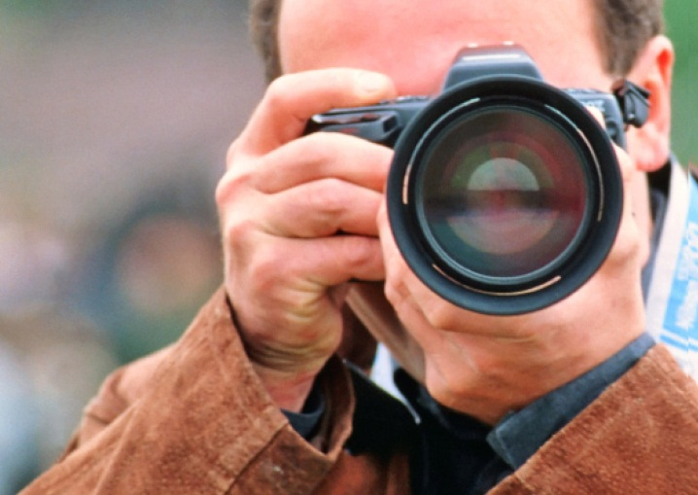
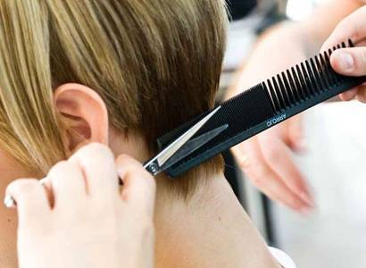
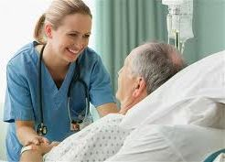
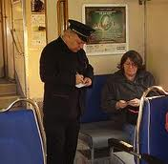
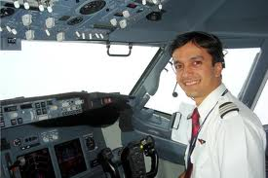
Připoj správný obrázek:
kontroluje jízdenky.
řídí letadlo.
fotografuje.
stříhá vlasy.
pomáhá lékařům.

Slide 6
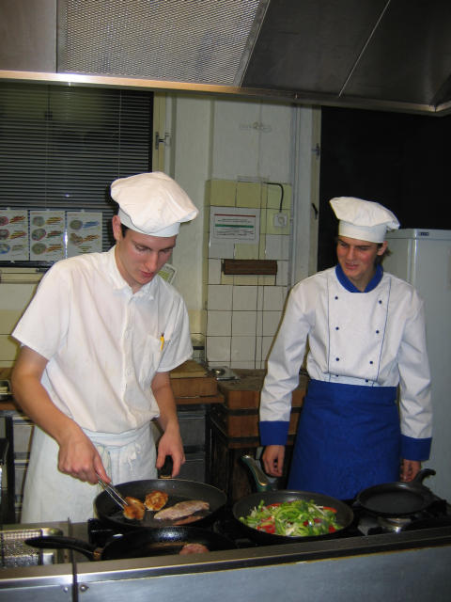
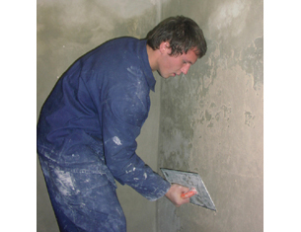
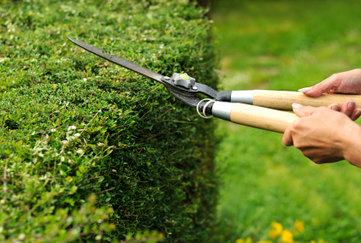
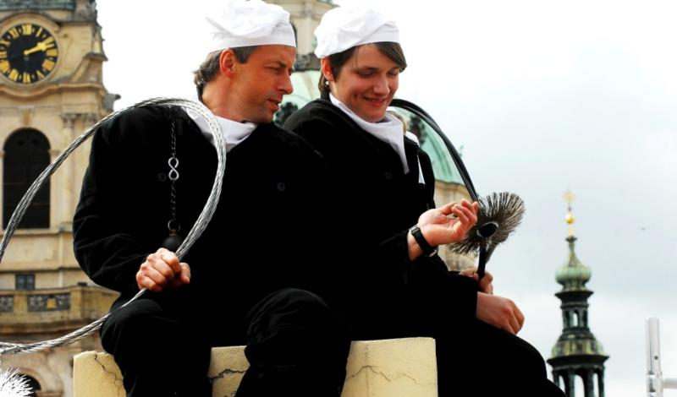
Připoj správný obrázek:
čistí komíny.
staví dům.
pěstuje květiny.
píše knihy.
zdobí dorty.

Slide 7
Zdroje:
http://www.zaria.cz/content/articles/534/article-prce_istock_000009162342xsmall.jpg

Slide 8
http://cms.parlamentnilisty.cz/image.ashx?w=410&h=300&f=kadernictvi_960.jpg&id=1840
http://www.poly-pottenstein.at/wp-content/uploads/2012/07/fotograf_titel.jpg
https://upload.wikimedia.org/wikipedia/commons/thumb/1/10/Pruvodci_CD.jpg/220px-Pruvodci_CD.jpg
http://salaryinfohq.com/wp-content/uploads/2013/01/commercial-pilot-1.jpg
http://www.icmtabor.cz/wp-content/uploads/sestricka.jpg

Slide 9
http://www.occupationsguide.cz/en/povol/picnew/930d.jpg
http://www.sirava.cz/wp-content/gallery/obory/kuchar01.jpg
http://zahradnik-praha.cz/wp-content/uploads/2011/05/zahrada03.jpg
http://www.praha.eu/public/da/2d/ff/707881_20528_kominici_2010_bem_detail_komin.jpg

